Slide 1
Différenciation en classe : Comment différencier en classe ? Quelles pratiques ? Quels outils ? Les apports de la pédagogie FREINET.
ICEM 73

Slide 2
7. Bilan météo.
1. Tour de table
2. Qu’est-ce que la pédagogie Freinet pour vous ?
3. La pédagogie Freinet, toujours d’actualité ?
4. Les outils de la pédagogie Freinet.
5. Quels obstacles ? Temps, programmes…
6. Marché des connaissances : ateliers…

Slide 3
2
Qu’est-ce que la pédagogie Freinet pour vous ?
r
r
r
r
r

Slide 4
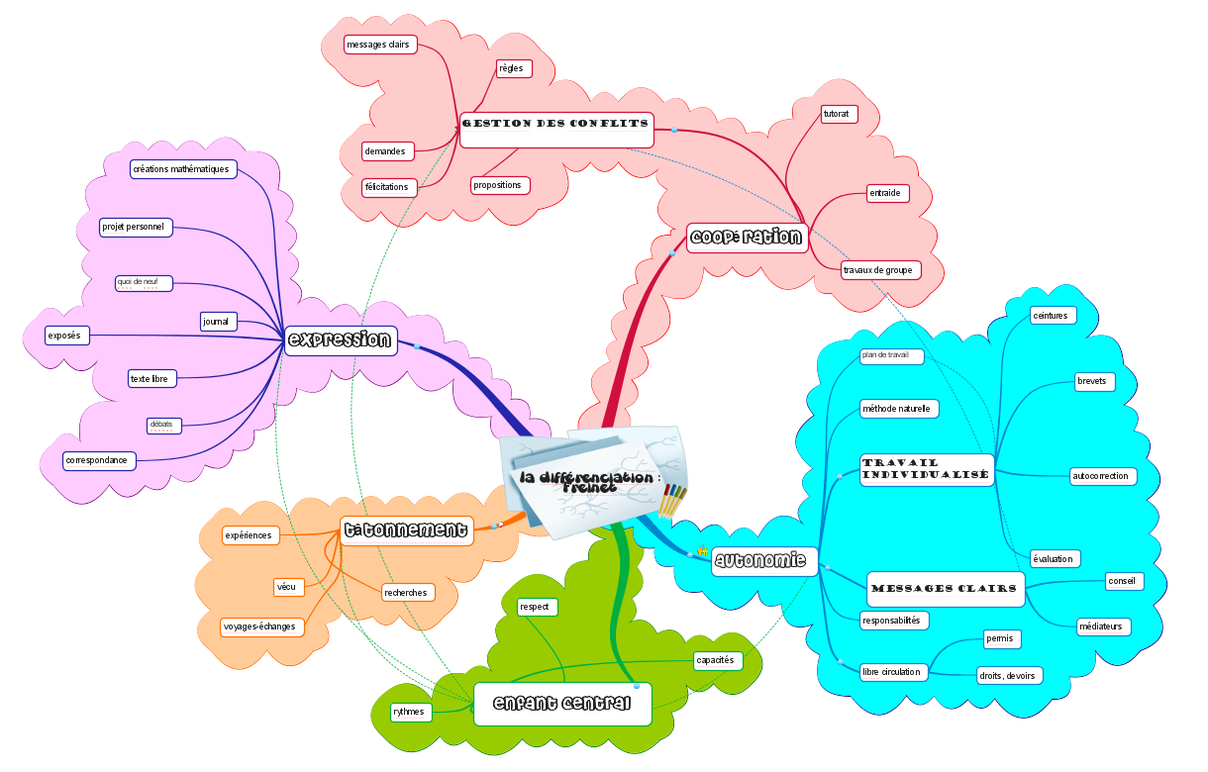
La pédagogie Freinet, toujours d’actualité ?
3

Slide 5
3
Quelques invariants de la pédagogie Freinet :
Chaque enfant est unique et différent, il n'y a donc pas d'homogénéité des enfants par tranche d'âge ou de classe.
Un cursus d'apprentissage adapté doit être proposé à l'enfant en fonction de sa sensibilité personnelle.
L'enfant ne doit pas être déconnecté de sa réalité sociale.
L'enfant a le droit du choix, il doit pouvoir choisir son travail.
Le travail est naturel pour l'enfant.
Le travail doit être individuel et collectif.

Slide 6
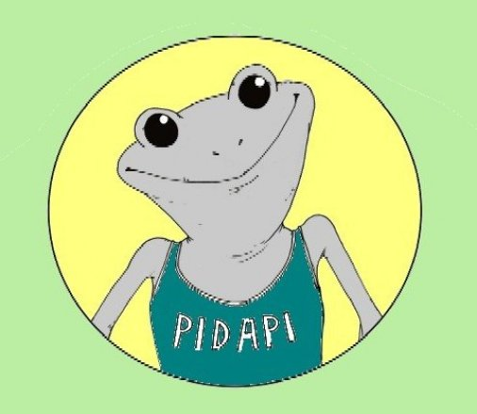
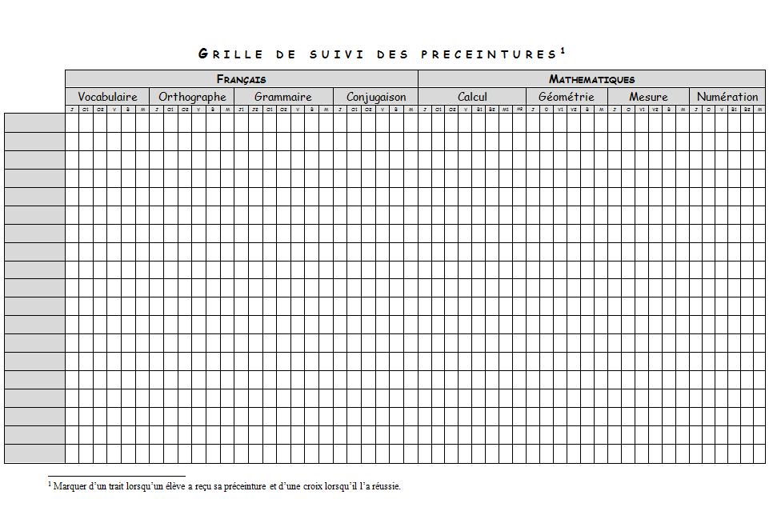
Quelques exemples d’outils de la pédagogie Freinet
4

Slide 7
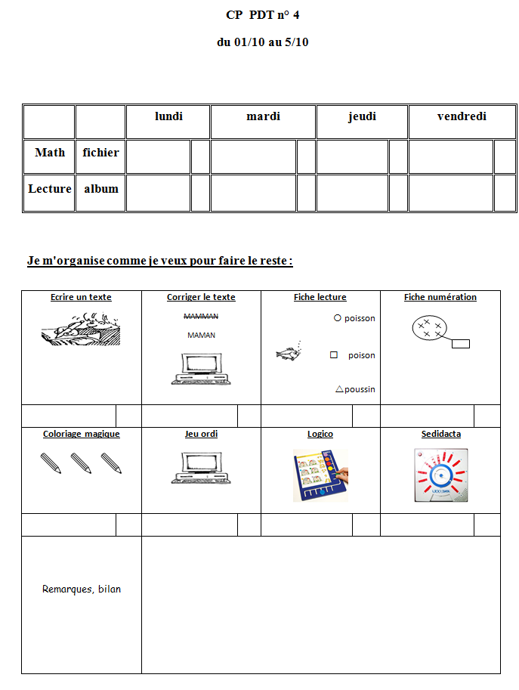

Slide 8
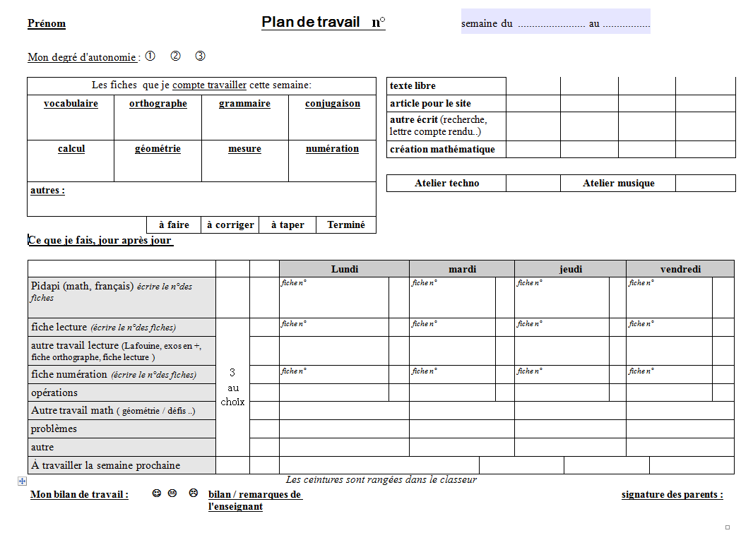

Slide 9
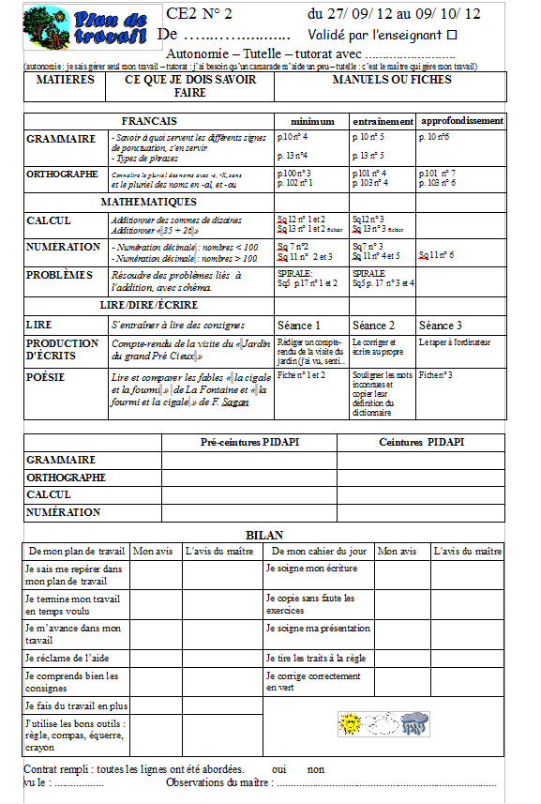

Slide 10
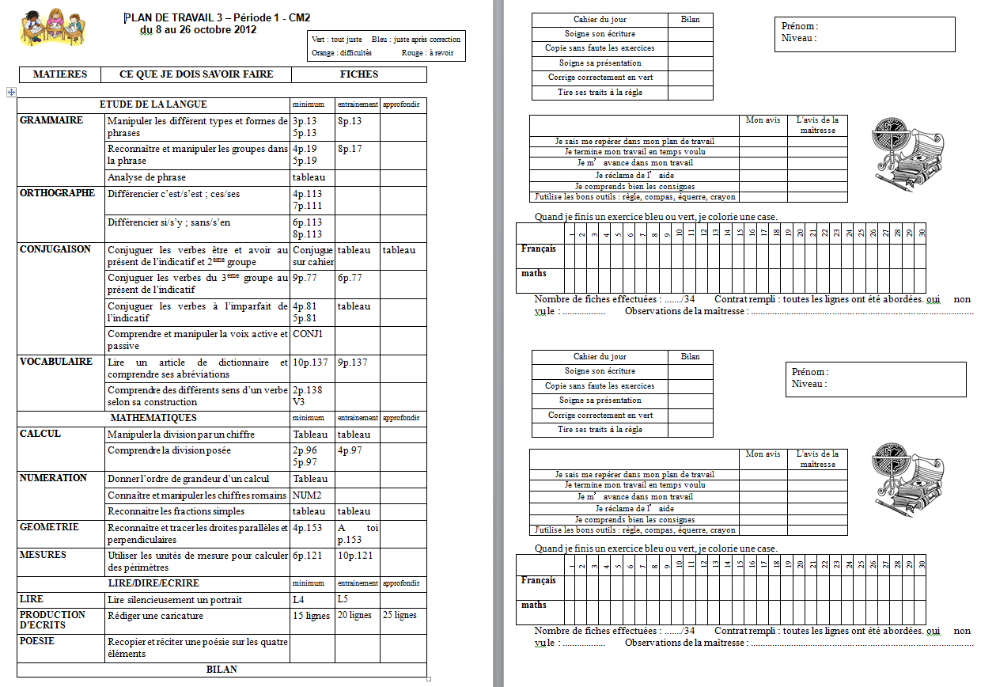

Slide 11
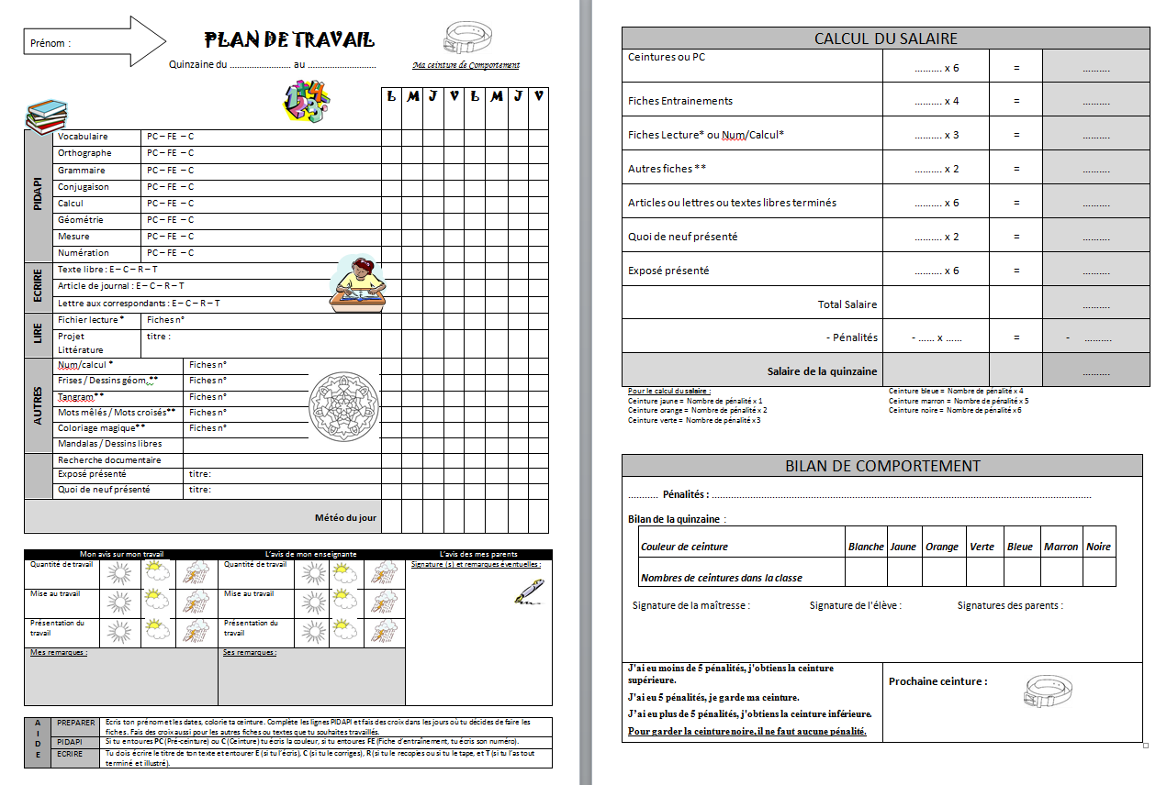

Slide 12
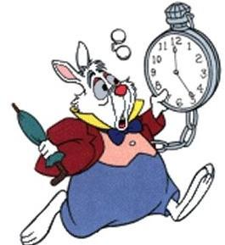
Quels obstacles ? Temps, programmes…
5
Un investissement très différent de l'équipe pédagogique (lorsqu'il y a beaucoup de décloisonnement ou des évaluations communes sur les leçons de grammaire de la période...)
La classe à un seul niveau et 30 élèves
La pression des familles
Le manque de place qui peut entrainer des difficultés de gestion du groupe
L’accroissement de l'hétérogénéité
La difficulté à atteindre les objectifs du socle commun pour les élèves les plus en difficulté.
Des services fractionnés dans plusieurs classes non-freinet...
Comment aborder cette pédagogie par "petites touches"

Slide 13
Quels obstacles ? Temps, programmes…
5
pour l'enseignant :
Accepter de "déléguer" ( du pouvoir via les conseils) aux élèves;
La peur de sortir des sentiers battus, et de ne pas faire le programme, de ne pas tout maitriser
La peur de l'inconnu ( peur de ne pas pouvoir faire des progressions si on part des élèves..)
L'envie de tout changer d'un coup, brutalement... ça conduit à des ratés, et du coup on n'ose plus se lancer !!
de la part des collègues, des parents
Comme c'est différent, si il y a un truc qui ne fonctionne pas, c'est facile de trouver le responsable ...
C'est moins sécurisant qu'une méthode "traditionnelle"
- l'institution :
- la pédagogie Freinet, c'est quand même un peu (beaucoup) politique : on donne la parole, du pouvoir aux élèves, on leur apprend la démocratie, on leur apprend à se servir de la parole...

Slide 14
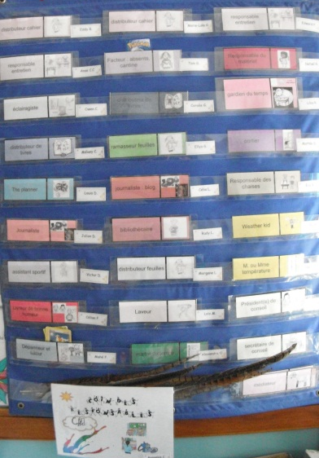
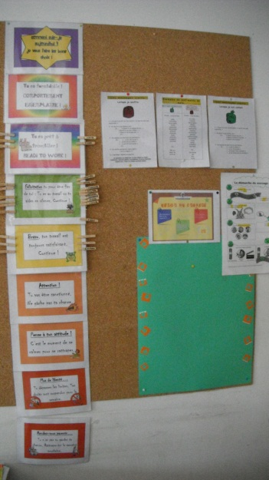
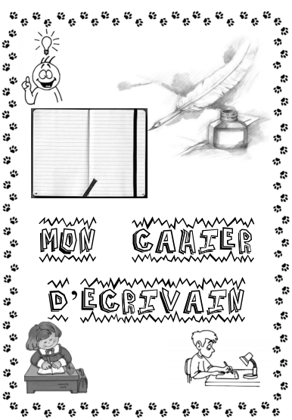
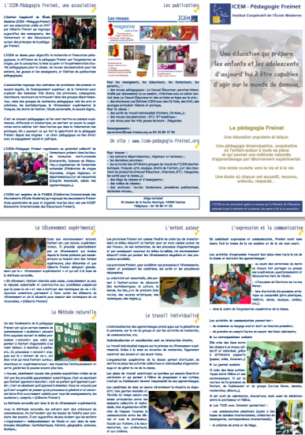
Le marché des connaissances

Slide 15
BIBLIOGRAPHIE
Sémelin Jacques la non violence expliquée à ma fille ed Seuil janv 2000
« La formation d’enfants médiateurs - L’exercice de la non-violence au service de la coopération à l’école », Institut Coopératif de l’Ecole Moderne de l’Hérault, Sylvain Connac

Slide 17
SITOGRAPHIE
https://docs.google.com/viewer?a=v&q=cache:SF4DuGaJ0MgJ:18b-gouttedor.scola.ac-paris.fr/IMG/pdf/pedagogie_differenciee_Belgique_2007.pdf+18b-gouttedor.scola.ac-paris.fr/IMG/pdf/pedagogie_differenciee_Belgique_2007.pdf&hl=fr&gl=fr&pid=bl&srcid=ADGEEShMvm-xi81pGade2Z20FPCBq3wTpfd5jfruJ9OVPahaJ4YycXBSsZvpcGSfOBWIyjjK9xRWklQwId97X4eMjHboPhrjHkxBfYs-SbvPKthb5CWVDvaznZ98Q34MlBXaF375MSpW&sig=AHIEtbRgSntyZyZy-e1bUJNgrvBUX0fCbA
http://niherissonnipaillasson.unblog.fr/
http://www.pmev.fr/
http://www.icem-pedagogie-freinet.org/
http://maternailes.net/
http://www.freinet.org/
http://bdemauge.free.fr/
http://pidapi.free.fr/dotclear/
www.lesamanins.com
www.eduscol.education.fr/cid56450/mediation-par-les-pairs.html
www.ecole-nonviolence.org

Slide 18
BILAN METEO
H
R
c,
Merci de votre présence,
coopérativement

